Slide 1
第 16 章
自訂資料型別 –
union、typedef、enum

Slide 2
本章提要
本章簡介
共同空間 (union)
型別名稱定義 (typedef)
列舉型別
綜合演練

Slide 3
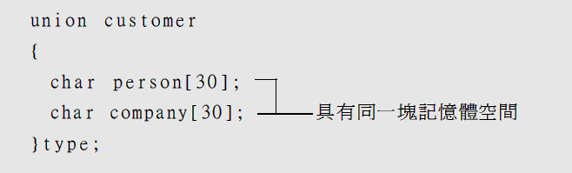

本章簡介
除了 struct 之外, 另外還有 3 種自訂資料型別的方式。簡單介紹如下：
共同空間 (union) 將宣告所有的變數成員, 使用同一塊記憶體空間存取資料。如下：

Slide 4
本章簡介
型別名稱定義 (typedef) 創立新的型別名稱。
列舉型別 (enum) 宣告一群有意義的名稱用來代替整數數值, 如下。

Slide 5
共同空間 (union)
共同空間的功能, 就是讓多個變數 (成員) 共用同一塊記憶體空間, 而且這些變數 (成員) 可分屬不同資料型別。這樣做的好處在於節省記憶體空間, 適用於某些不可能同時存在的資料。
  宣告共同空間
  共同空間的實際用途

Slide 6
宣告共同空間
共同空間的宣告方式如下：
共同空間與結構體的宣告方式與使用方法非常類似, 但是卻有一點很大的不同, 就是記憶體空間的配置方式。假設我們以共同空間與結構體, 來宣告相同的成員做比較：

Slide 7
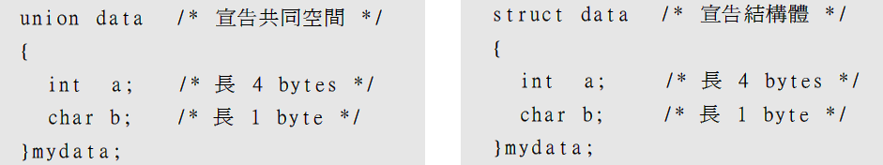
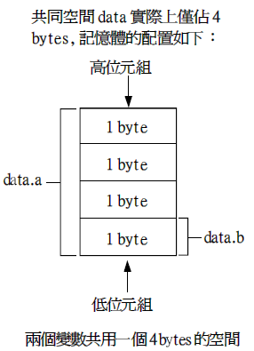
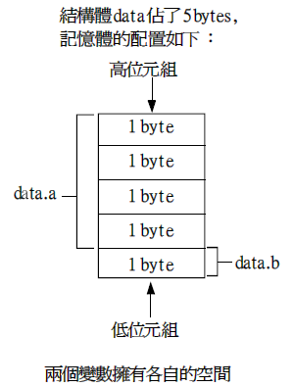
宣告共同空間

Slide 8
宣告共同空間
共同空間的宣告雖然可以包括許多資料型別。但是在共用空間變數中只會有一個數值存在。但當我們以不同的成員來存取此數值時, 將依各成員所屬的資料型別不同, 而得到不同的結果。
共同空間擁有整數和字元型別的成員, 因此用不同成員存取共同空間所存的變數時, 將得到不同的結果：

Slide 9
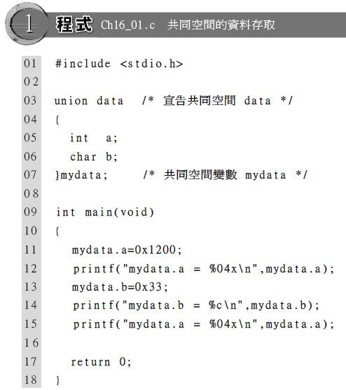
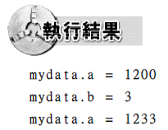
宣告共同空間

Slide 10
宣告共同空間
第 11 行將 mydata.a 的值設為 1200 (16 進位), 但在第 13 行指定 mydata.b 的值為字元 '3' 之後, mydata.a 的值變成了 1233, 為何呢?
請看下圖的說明：

Slide 11
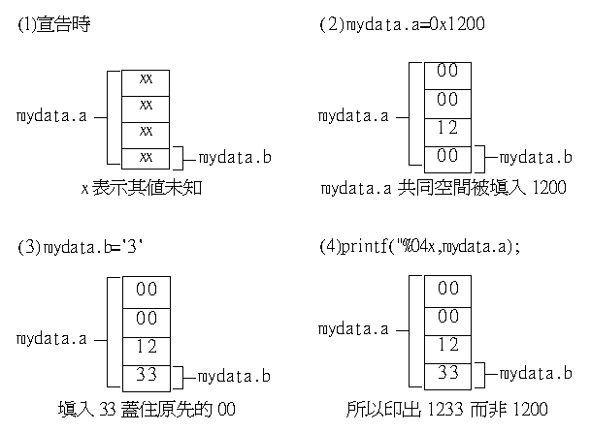
宣告共同空間

Slide 12
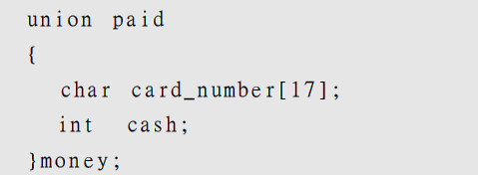
共同空間的實際用途
節省空間是共同空間最主要的用途, 以顧客付款方式的共同空間為例, 若只接受現金或刷信用卡, 可建立現金數額和信用卡號的成員：選擇以信用卡付款時, 則輸入卡號；如果選擇現金付款, 則輸入金額, 只需有一種付款方式成立即可：

Slide 13
共同空間的實際用途
card_number [17] 與 cash 兩個變數, 被配置了同一段的記憶體空間, 所以用來儲存信用卡號時, 就無法再儲存現金金額, 反之亦然。當具有非常多筆的 money 資料時, 就可以省下不少的記憶體。
將此共同空間, 寫成一個付款程式如下：

Slide 14
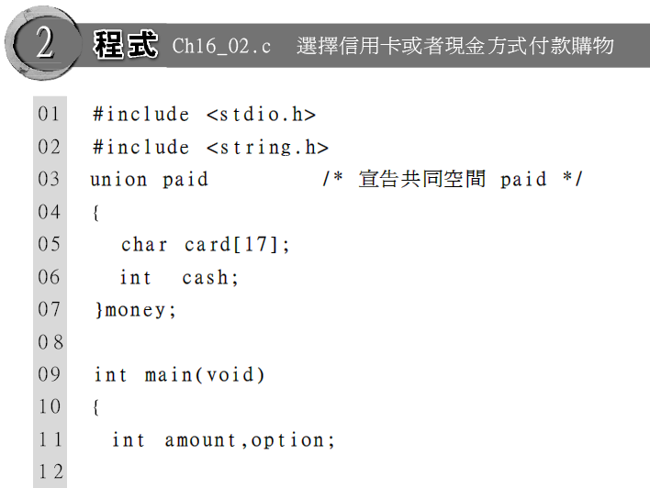
共同空間的實際用途

Slide 15
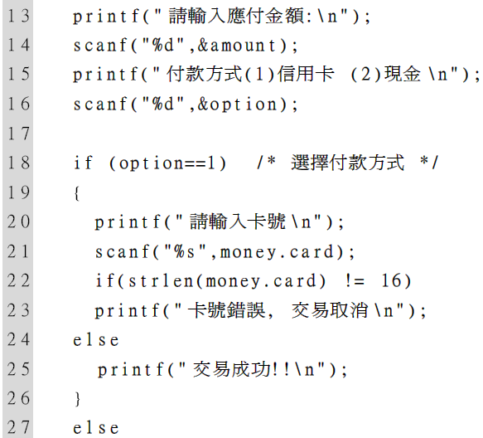
共同空間的實際用途

Slide 16
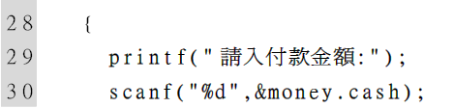
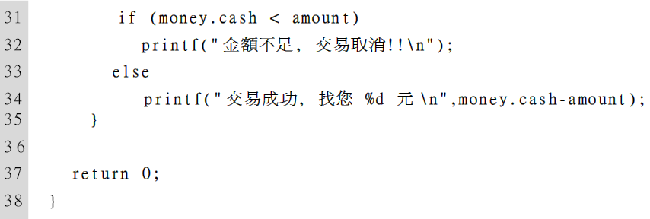
共同空間的實際用途

Slide 17
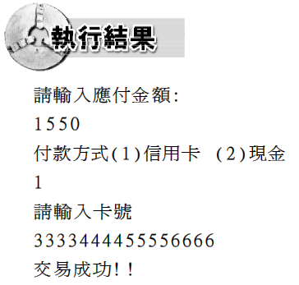
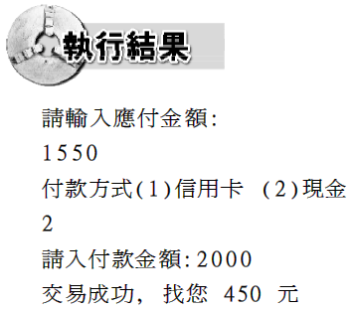
共同空間的實際用途

Slide 18
共同空間的實際用途
第 3~7 行, 宣告共同空間 money, 兩成員 card 與 cash 使用同一塊 17 bytes 的記憶體空間。除了內建的資料型別外, 結構體也可以當成共同空間的成員。
登錄電話時, 有所謂的個人用戶與公司用戶。個人用戶需登記身分證字號；而公司用戶則需登記統一編號。這兩者的資料只要有一筆就可以了, 所以共用同一塊記憶體空間即可。將這樣的應用寫成如下的登錄客戶資料程式：

Slide 19
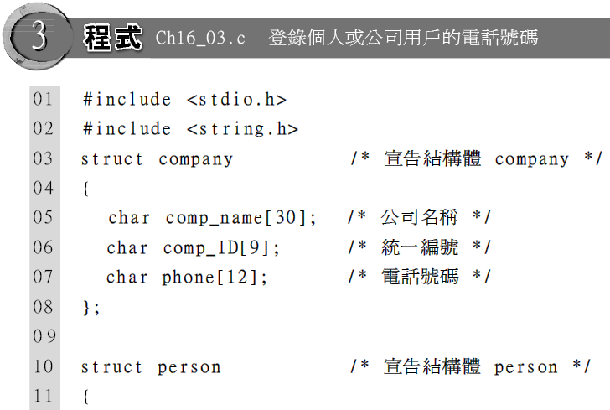
共同空間的實際用途

Slide 20
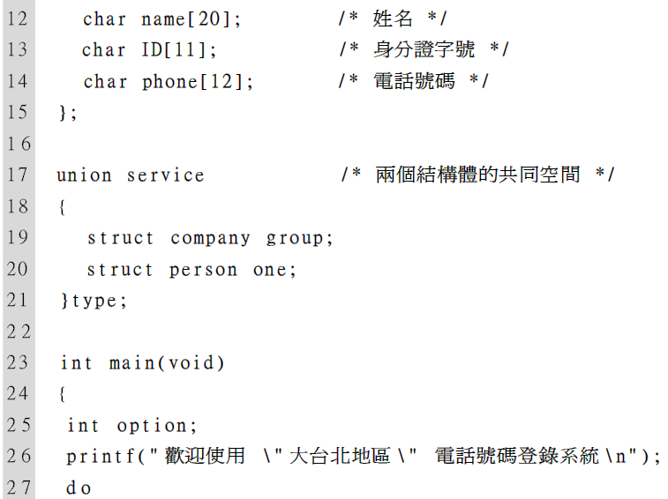
共同空間的實際用途

Slide 21
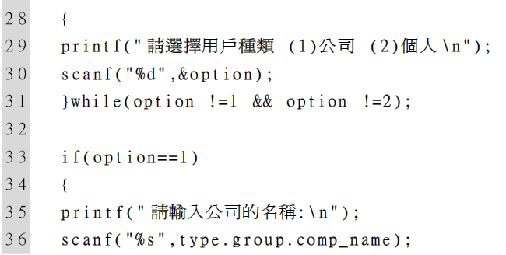
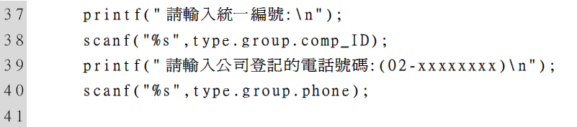
共同空間的實際用途

Slide 22
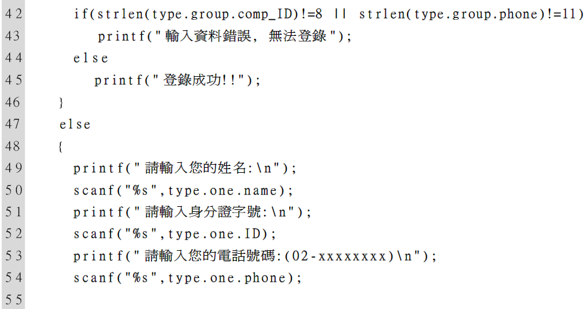
共同空間的實際用途

Slide 23
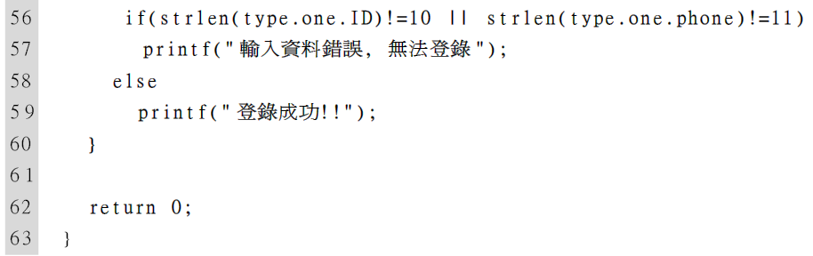
共同空間的實際用途

Slide 24
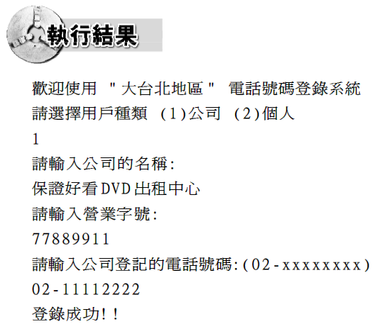
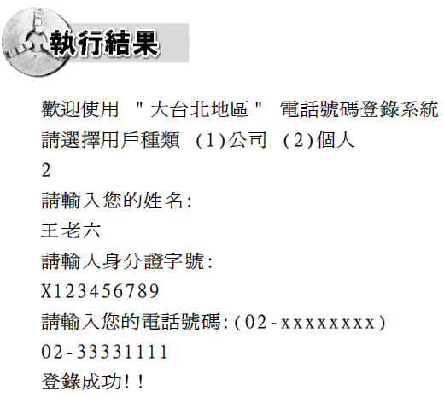
共同空間的實際用途

Slide 25
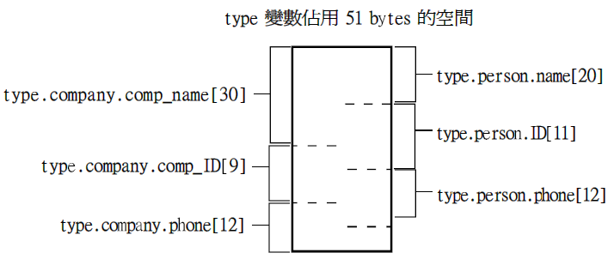
共同空間的實際用途
第 3~15 行, 分別宣告兩個結構體。
第 17~21 行, 宣告一共同空間及共同空間變數 type , 兩個結構體為其成員。表示這兩個結構體將會配置在同一塊記憶體空間中。如下圖：

Slide 26

型別名稱定義 (typedef)
利用型別名稱定義的方法, 由既有的資料型別中, 自行定義一個新的資料型別來使用。定義的語法如下：

Slide 27
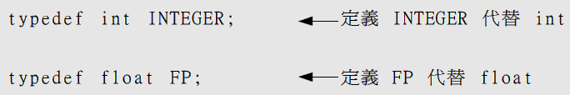
型別名稱定義 (typedef)
宣告完成後, 就產生一個新的資料型別, 可以用來宣告其他的變數。這種方法的好處, 在於方便程式的撰寫。比如說, 不想使用 int、float 等內建的資料型別的名稱, 我們可以定義一個新的型別來代替, 如下：

Slide 28
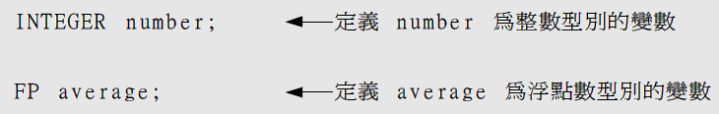
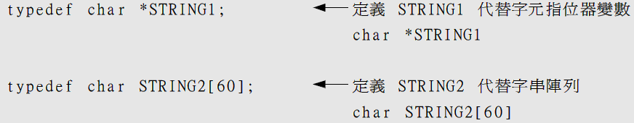
型別名稱定義 (typedef)
定義完成後, 就可以使用新的型別來宣告變數：
除此之外, 我們也可以將陣列或者指位器變數定義成新的型別, 比如說, 我們可以定義一個 "字串" 的型別：

Slide 29
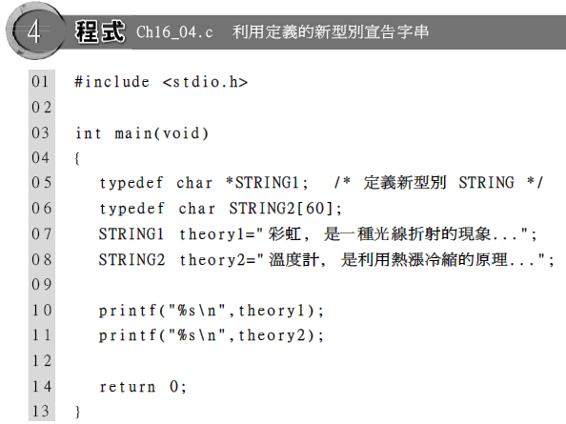
型別名稱定義 (typedef)
然後我們就可以用 STRING1 和 STRING2 當成新
的資料型別來宣告變數：

Slide 30
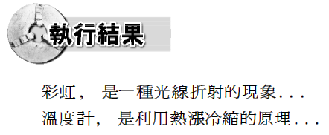
型別名稱定義 (typedef)
通常我們會將用 typedef 宣告的新資料型別以大寫字母表示, 以便與一般名稱區別。

Slide 31
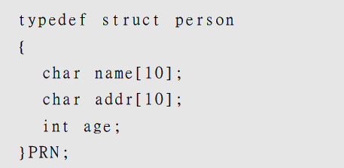
型別名稱定義 (typedef)
typedef 也可以用來定義結構體, 我們可以直接把結構體定義
成一個新的資料
型別：
PRN 並非結構體變數, 而是代表結構體的資料型別。之後在程式中可以直接以 PRN 來宣告結構體變數：

Slide 32
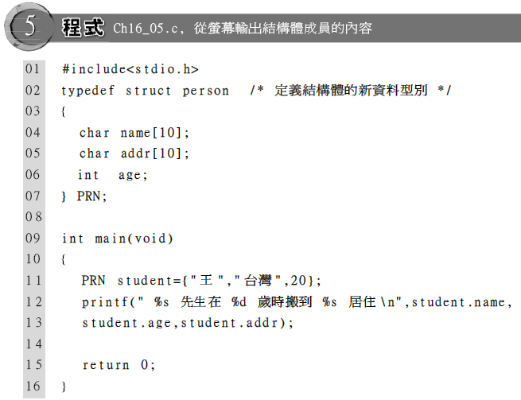
型別名稱定義 (typedef)

Slide 33
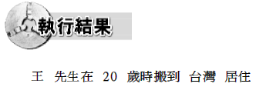
型別名稱定義 (typedef)
第 2~7 行, 利用 typedef 來定義結構體型別, 新的結構體資料型別名稱為 PRN 。
第 11 行, 可利用新資料型別 PRN 直接來定義結構體變數, 效用等同於 struct person student。

Slide 34
列舉型別
列舉型別 (enumeration) 也算是使用者自訂型別的方式之一。我們可以列舉所有可能之成員而宣告成一列舉式型別。
其宣告格式為：

Slide 35
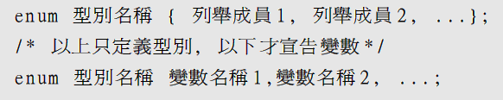
列舉型別
上述語法同時定義了列舉型別並宣告列舉型別的變數。不過我們也可將定義型別和宣告變數的部分分開, 如下：

Slide 36
列舉型別
透過 enum 宣告的列舉成員, 在程式中可當成整數常數使用, 如果未指定數值, 則列舉成員會以 0、1、2 ... 的順序排列, 比如說我們宣告一個 animal 的列舉型別如下：
此時 tiger、horse、bird、dog 的值分別為 0、1、2、3, 如以下程式：

Slide 37
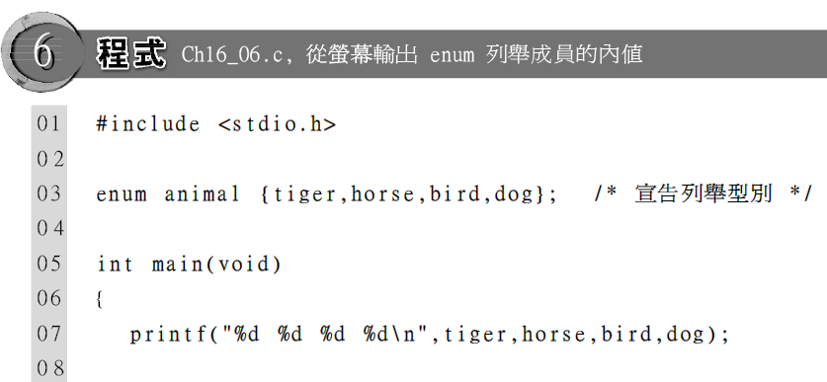

列舉型別

Slide 38
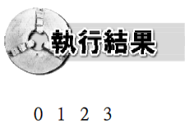
列舉型別
數值 0、1、2、3 依序配置給 tiger、horse、 bird、dog 列舉成員。然後在這個程式中, 只要出現列舉成員, 程式就會自動的置換成其數值。
也可在定義時, 直接指定列舉成員的常數值：

Slide 39
列舉型別
當我們設定某個列舉成員的值時, 後續的列舉成員如果沒有被設定初始值, 則數值會以流水號配置。所以 4 個列舉成員的數值會變成 tiger=1、horse=2、bird=2、dog=3。
另外, 我們也可以設定列舉成員的變數, 該變數為列舉型別, 其值可為列舉成員的其中之一。比如說, 我們定義一個星期的型別, 以一星期七天的英文縮為為列舉成員：

Slide 40
列舉型別
上列的型別定義中, 也同時宣告了一個列舉型別變數 weekday, 當程式中寫 weekday = Mon; 這樣的敘述時, 就相於將 weekday 的值設為 1；同理, 當 weekday 的值為 7 時, 就相當於 weekday==Sun 的算式為真。以下的範例程式, 就是根據這樣的應用, 設計一個迴圈, 依序輸出星期一到星期日的中英文名稱：

Slide 41
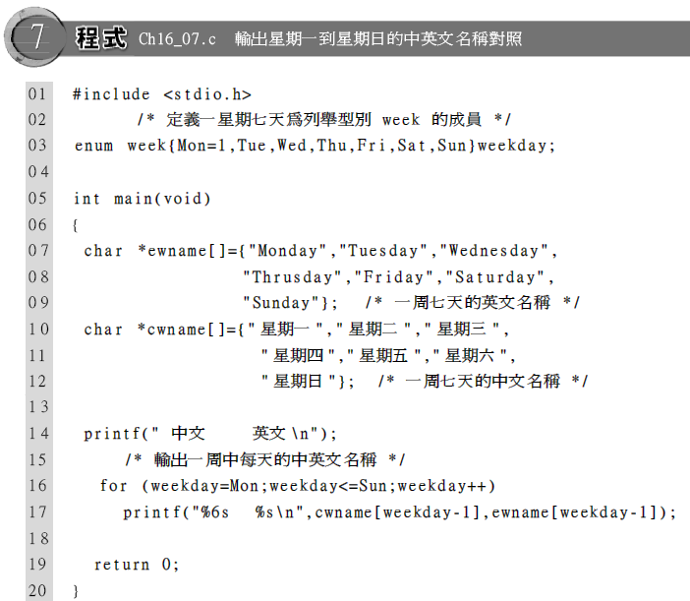
列舉型別

Slide 42
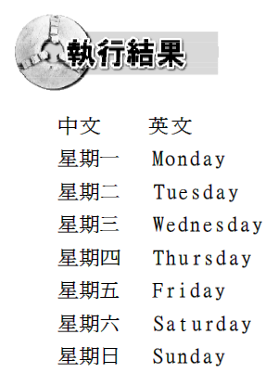
列舉型別
第 3 行, 利用 enum 宣告列舉型別含有 7 個成員, 並將第 1 個成員初始值設定為 1。後面成員的數值依序遞增。

Slide 43
列舉型別
第 7 行, 宣告一個指位器陣列 ewname, 並將一周七天的英文名稱存入。
第 10 行, 宣告一個指位器陣列 cwname, 並將一周七天的中文名稱存入。
第 16~17 行, 輸出中英文名稱的陣列, 以列舉型別 week 的變數 weekday 當成迴圈的控制參數, 並以列舉成員為比對值, 依序輸出一周七天的中英文對照, 如輸出結果。

Slide 44
綜合演練
以 typedef 定義結構體：樂透彩號碼產生器
列舉型別 enum 的應用：每日特價菜單
union 的應用：簡單的戰鬥遊戲

Slide 45
以 typedef 定義結構體：
樂透彩號碼產生器
這是一個簡單的樂透彩號碼產生器, 原理是使用產生亂數的內建函式 randomize ( ) 以及 rand ( )。亂數的產生是藉由一設定的亂數種子, 配合編譯器內定的亂數表所產生的一個沒有固定值的數字。randomize ( ) 會抓取系統時間作為亂數種子, rand ( ) 則會根據亂數種子產生亂數。本範例程式會產生 1~42 之間的亂數值多次 , 再計算出現最多次的前 7 個數字, 然後從螢幕輸出。程式如下：

Slide 46
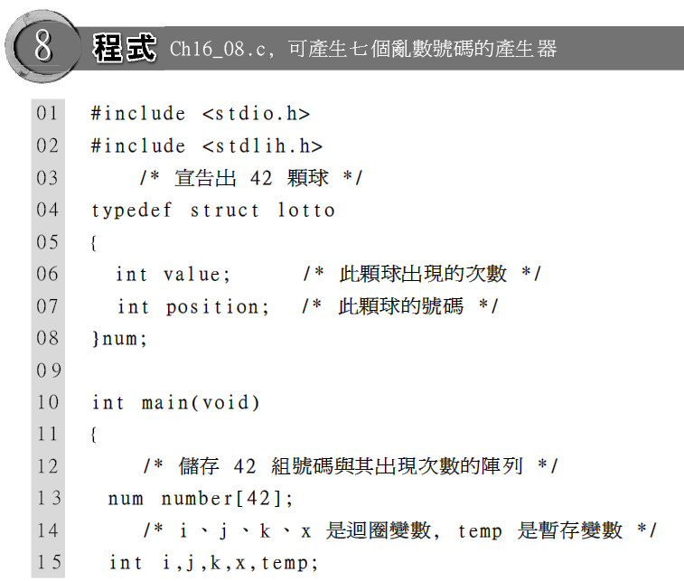
以 typedef 定義結構體：
樂透彩號碼產生器

Slide 47
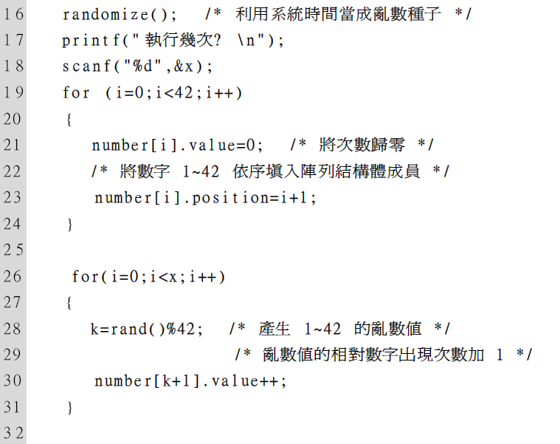
以 typedef 定義結構體：
樂透彩號碼產生器

Slide 48
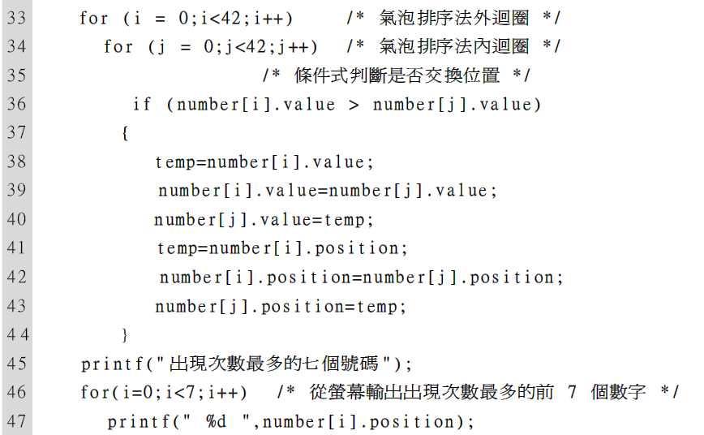
以 typedef 定義結構體：
樂透彩號碼產生器

Slide 49
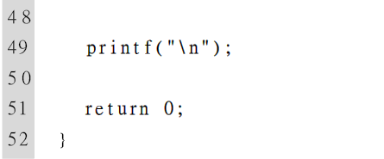
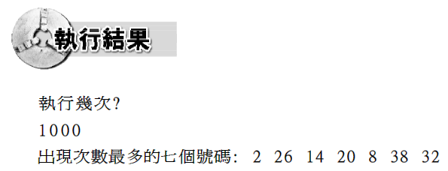
以 typedef 定義結構體：
樂透彩號碼產生器

Slide 50
以 typedef 定義結構體：
樂透彩號碼產生器
第 4~8 行, 宣告結構體 lotto 有兩個成員, position 是指 1~42 的數字, value 則是數字出現的次數。並利用 typedef 定義結構體為新的資料型別 num。
第 13 行, 利用新資料型別 num 定義陣列結構體變數 number [42]。
第 16 行, 利用 randomize ( ) 抓取系統時間當成亂數種子。

Slide 51
以 typedef 定義結構體：
樂透彩號碼產生器
第 19~24 行的迴圈是用來填入 1~42 的數字並將每個數字出現的次數 value 歸零。
第 28、30 行, rand ( ) 會產生亂數, 將產生的亂數 % 42 就會把亂數產生的範圍控制在 1~42 之間。產生亂數後把亂數產生的次數加 1。

Slide 52
以 typedef 定義結構體：
樂透彩號碼產生器
第 33~44行是氣泡排序法, 會將 1~42 的數以亂數出現次數的多寡, 由多到少排列。
第 46、47 行的迴圈會從螢幕輸出第 1~7 個排序後的數字。

Slide 53
列舉型別 enum 的應用：
每日特價菜單
經由 enum 宣告的列舉成員可以用來代替數字, 我們以 Sun 、Mon 、Tue 、Wed、 Thu、Fri、Sat 的順序來代替 數字 0~6, 最大的優點可以使程式的可讀性增加, 一看就能了解程式的意義。
例如下面這個輸出每日菜單的程式：

Slide 54
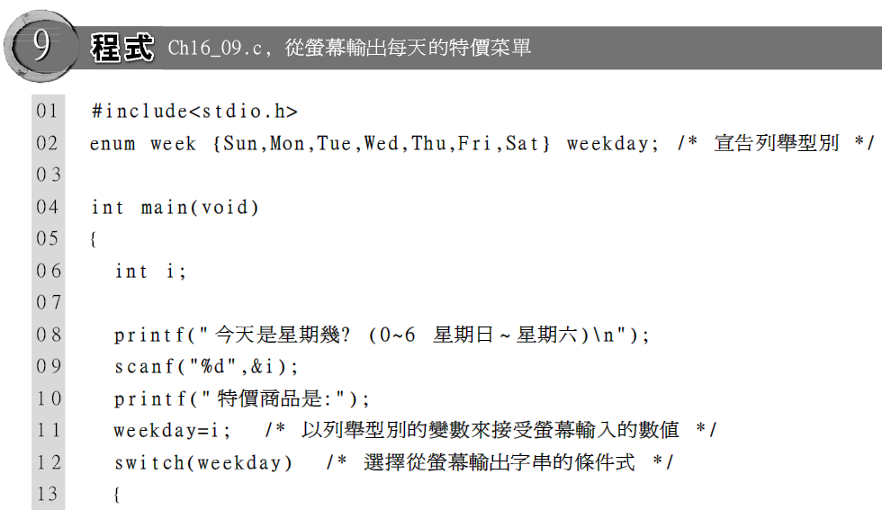
列舉型別 enum 的應用：
每日特價菜單

Slide 55
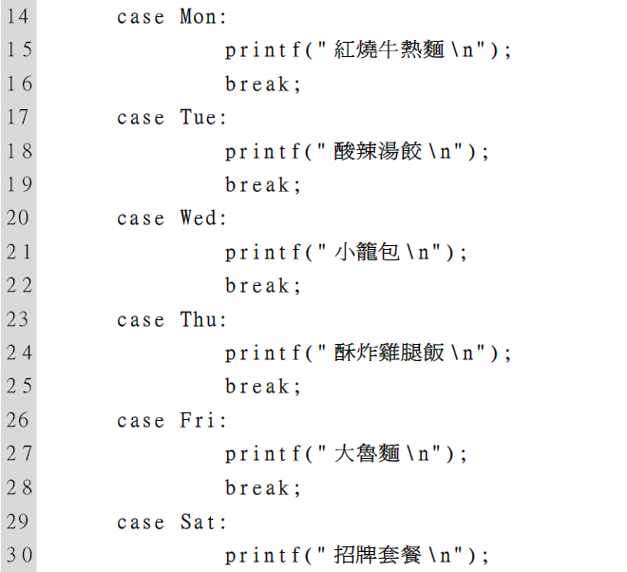
列舉型別 enum 的應用：
每日特價菜單

Slide 56
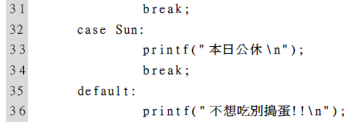
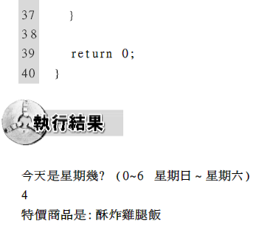
列舉型別 enum 的應用：
每日特價菜單

Slide 57
列舉型別 enum 的應用：
每日特價菜單
第 2 行, 宣告列舉型別, 以列舉成員 Sun、Mon、Tue、Wed、Thu、Fri、Sat 代替 0、1、2、3、4、5、6。此外並宣告列舉型別變數 weekday, 其值可以為任何列舉成員。
第 7~10 行, 顯示訊息, 並將從鍵盤輸入的值指定給變數 weekday 。
第 12~37 行, switch 條件式會根據 weekday 的值來執行對應的 case 內容, 並從螢幕輸出相關字串。

Slide 58
union 的應用：簡單的戰鬥遊戲
這是一個利用結構體與共同空間撰寫而成的戰鬥遊戲程式。方式是由遊戲者和電腦互相交錯進行三次攻擊, 每次都可選擇一種攻擊方式：拳擊、踢腿、劍擊。當一方進行攻擊時, 另一方可選擇防禦方式, 同樣有三種, 且分別可阻擋特定的攻擊方式： 低頭躲拳擊、向上跳可躲踢腿、格擋可擋劍擊。

Slide 59
union 的應用：簡單的戰鬥遊戲
遊戲開始時, 先由遊戲者攻擊, 所以要選擇攻擊方式, 若電腦敵人未選到正確防禦方式, 則攻擊成功。接著換邊由電腦攻擊, 玩者選擇防禦方式, 若遊戲者未選到正確的防禦方式時, 則防禦失敗。如此交替攻防, 當遊戲者率先攻擊成功 3 次即為勝利；反之若先防禦失敗 3 次則算失敗。

Slide 60
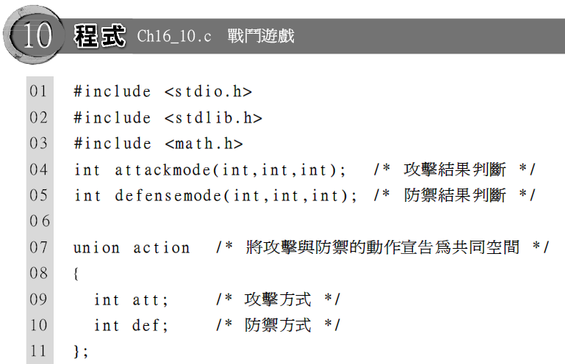
union 的應用：簡單的戰鬥遊戲

Slide 61
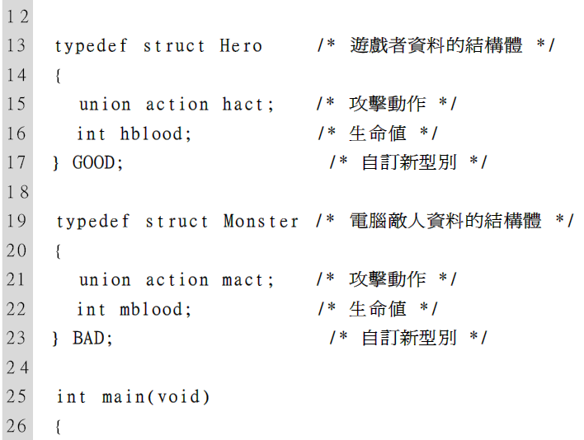
union 的應用：簡單的戰鬥遊戲

Slide 62
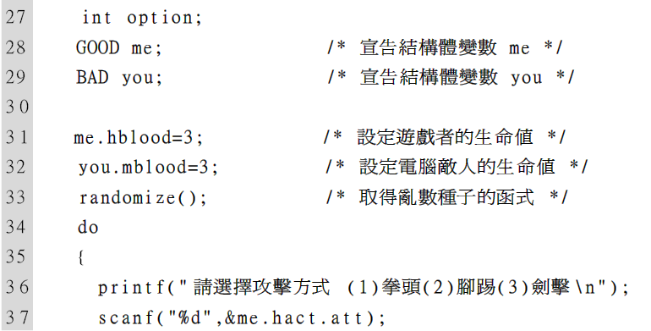
union 的應用：簡單的戰鬥遊戲

Slide 63
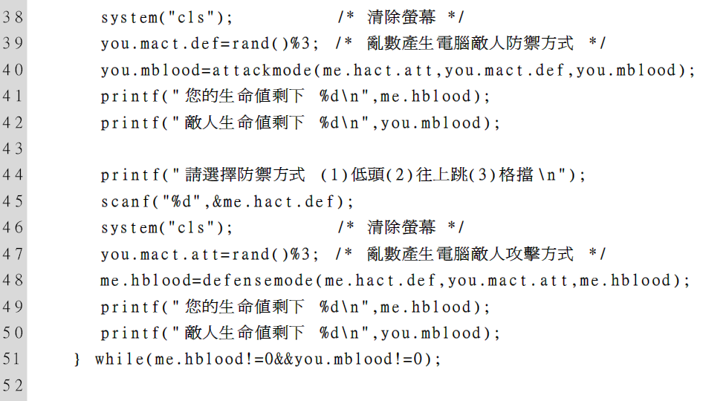
union 的應用：簡單的戰鬥遊戲

Slide 64
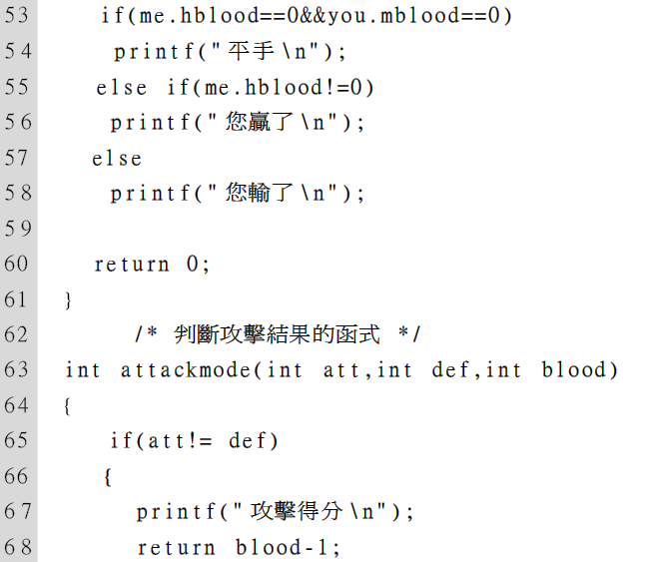
union 的應用：簡單的戰鬥遊戲

Slide 65


union 的應用：簡單的戰鬥遊戲

Slide 66


union 的應用：簡單的戰鬥遊戲

Slide 67
union 的應用：簡單的戰鬥遊戲
第 7~11 行, 因為攻擊方式 att 與防禦方式 def 兩個變數不會同時使用, 所有將兩者宣告為共同空間 action。
第 13~17 行, 宣告結構體 Hero, 為遊戲者的資料, 共同空間為其成員之一。在宣告結構體 Hero 的同時, 利用 typedef 將該結構體定義成新型別 GOOD。

Slide 68
union 的應用：簡單的戰鬥遊戲
第 19~23 行, 宣告結構體 Monster, 為電腦敵人的資料, 共同空間為其成員之一。在宣告結構體 Hero 的同時, 利用 typedef 將該結構體定義成新型別 GOOD 。
第 36~42 行, 此遊戲的 "遊戲者攻擊階段" 程式。在第 37 行處, 遊戲者輸入攻擊方式, 第 39 行處, 以亂數方式決定電腦的防禦方式。然後在第 40 行處, 呼叫攻擊結果判斷的函式, 並將攻擊方式與防禦方式當成引數, 傳遞到函式中做判斷。

Slide 69
union 的應用：簡單的戰鬥遊戲
第 38 和 46 行呼叫的 system ( ) 內建函式, 其功能是執行引數字串所指的作業系統命令或程式, 例如在範例中呼叫的 system ( "cls" ); 就是執行系統的 "cls" 命令：清除螢幕內容。所以每次輸入完攻擊或防禦方式後, 先前在螢幕上的文字都會被清除掉。 system ( ) 函式的宣告在 stdlib.h 中, 所以在程式第 2 行就先含括了這個檔案。

Slide 70
union 的應用：簡單的戰鬥遊戲
第 44~50 行, 此遊戲的 "遊戲者防禦階段" 程式。在第 45 行處, 遊戲者輸入防禦方式, 第 47 行處, 以亂數方式決定電腦的攻擊方式。然後在第 48 行處, 呼叫防禦結果判斷的函式, 並將攻擊方式與防禦方式當成引數, 傳遞到函式中做判斷。
第 51 行, 迴圈算式判斷, 直到有一方的生命值為零為止 (me.hblood=0 或 you.mblood =0)。

Slide 71
union 的應用：簡單的戰鬥遊戲
第 63~75行, 攻擊結果判斷函式 attackmode ( ) 的內容, 判斷防禦方式是否可擋攻擊方式。若不行, 則輸出『攻擊得分』訊息, 並將對方的生命值減 1 後傳回。
第 77~89 行, 攻擊結果判斷函式 defensemode ( ) 的定義內容, 判斷防禦方式是否可擋攻擊方式。若不行, 則將對方生命值減 1 後傳回。

